Slide 1
第六章 动态规划
基于对多级决策过程的研究，美国学者贝尔曼
（Bellman）在上世纪50年代提出了动态规划法。
动态规划法的核心是最优性原理。将多级决策转化为单级决策，即从最终状态，逆向递推，逐级求最优控制，直到起始状态为止。
动态规划法使用约束函数和泛函极值，特别
适用于离散系统。其连续形式提供了求解最优控制问题的另一种方法，与变分法和最小值原理互补。

Slide 2
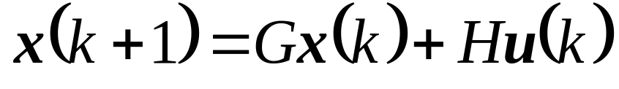
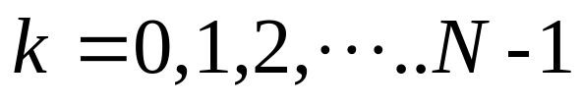
1. 多级决策过程
（Multistage decision process)
设离散系统:

Slide 3
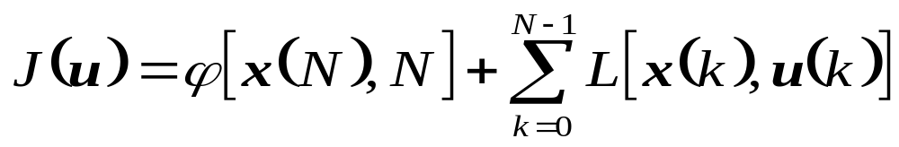
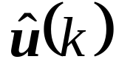
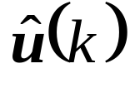
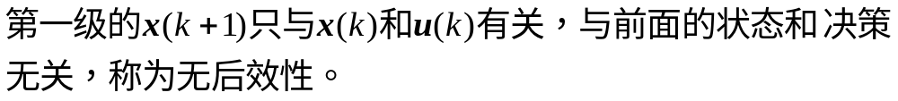
使
取最小
——最优决策
求
的过程叫做多级（步）决策过程

Slide 4
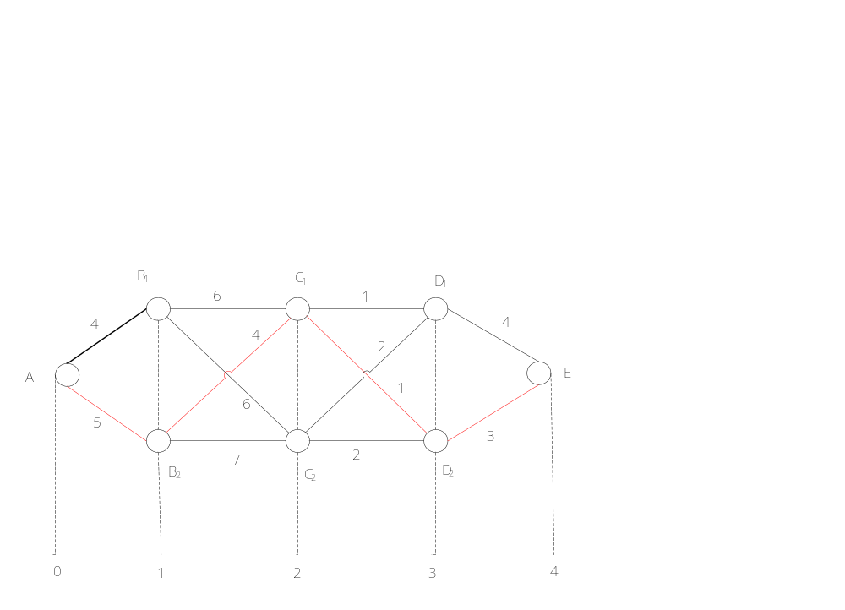
下面从另一角度考虑多级决策问题，即最优路线问题:
四级决策过程
一、穷举法
A点 2种选择 B,C,D 共有2^{(n-1)}=8条路线
计算量： 1. 加法次数 (n-1) *2^{n-1}=3*2³=24次
2. 比较次数 2^{(n-1)}-1=7
可见，级数越多，计算量越大

Slide 5
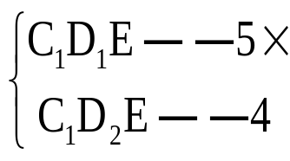
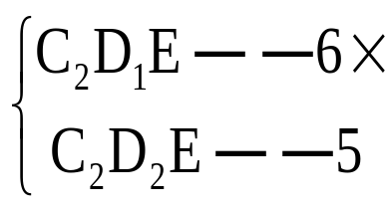
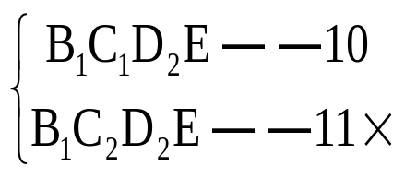
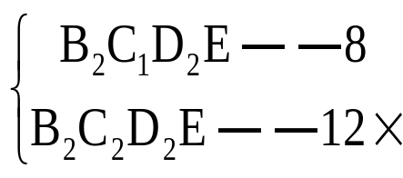
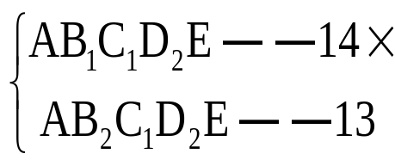
二、动态规划法
第4段 D₁E——4 D₂E——3
第3段
计算量：10次加法，5次比较
第2段
第1段
所以，最优决策是：AB₂C₁D₂E

Slide 6
两种方法比较：
如n=10：
穷举法： 9*2⁹=4608次加法，2⁹-1=511次比较
动态规划： 10+4*6=34次加法，5+2*6=17次比较
动态规划法优点：
1）减少了计算工作量
2）丰富了计算结果（得到了各步最优走法）
3）既看到整体又看到本级

Slide 7
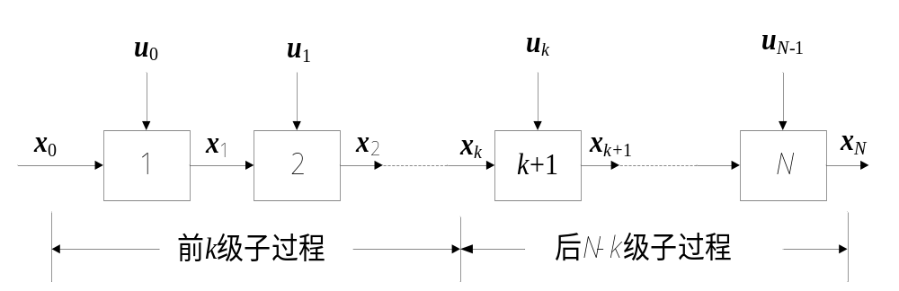
2. 最优性原理
（Principle of optimality）
N级决策过程：
最优性原理：
在一个多级决策问题中，已知u(0),u(1),……u(N-1)为最优决策，如果以其中的任一级x(k)作为初始级，则由此以后一直到最终级为止的这个子过程的决策u(k),……，u(N-1)必然也是一个最优决策。

Slide 8
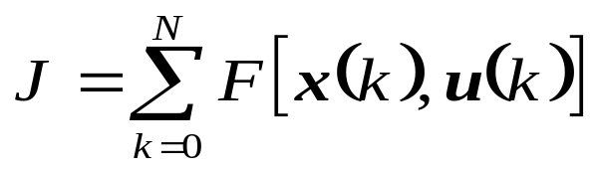
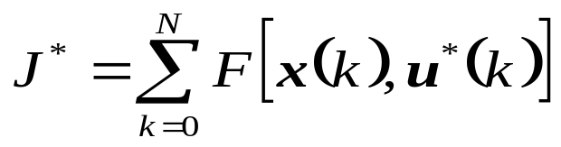
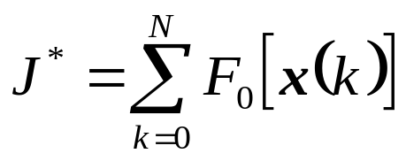
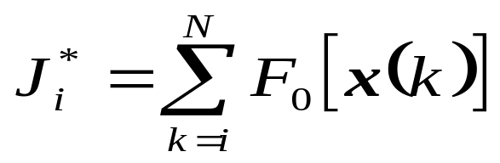
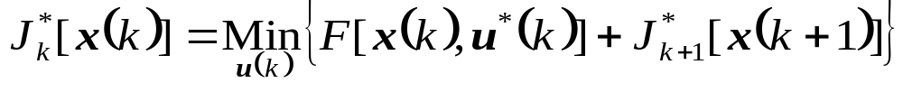
用数学形式表示：
性能指标
最优值
将u*(k)表示成x(k)
0<i<N
总结：
1）从当前这一级开始往后过程必定是最优决策
2）逆退计算，一直递推下去，就得到全部多级最优决策
3）从当前这一级一直到最后一级或全局最优的角度来确定这一级的最优决策

Slide 9
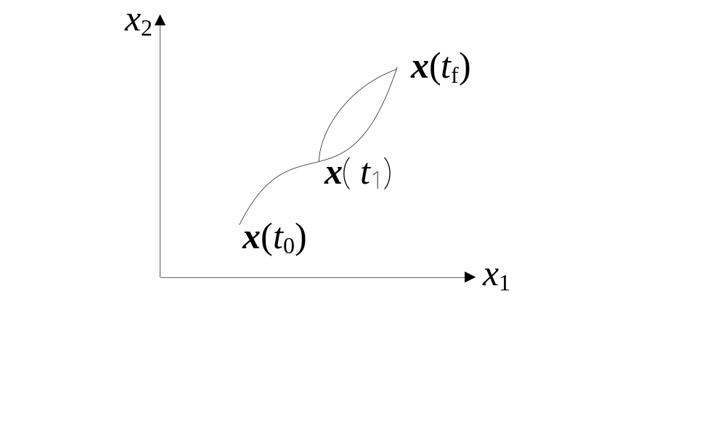
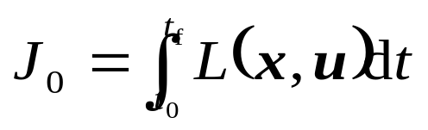

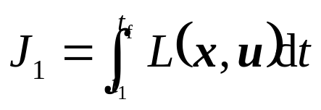

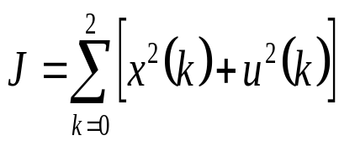
连续系统
为极小
对t₀<t₁<t_{f，}
为极小
即最优轨线的最后一段轨线也是最优的
（可用反证法证明 ）
例：给定一阶定常离散系统
x(0)=1，
试确定u(0),u(1),u(2) 使
为极小

Slide 10
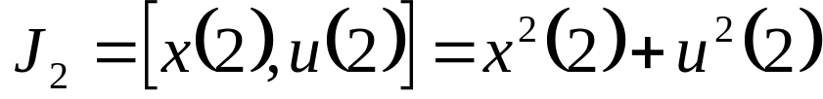
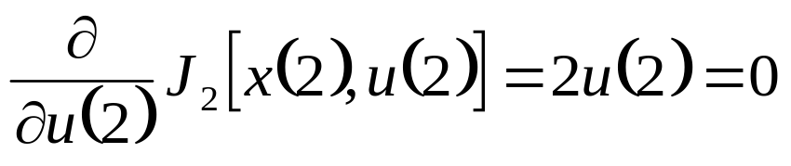
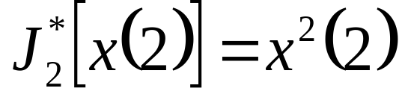
解：用动态规划法求解
1) 从最后一级开始
, u*(2)=0
∴

Slide 11

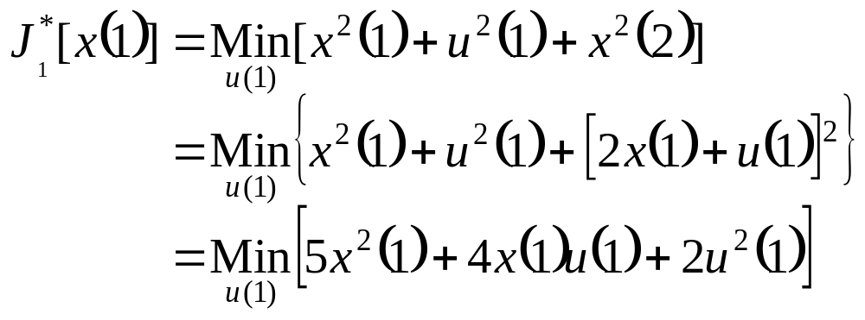
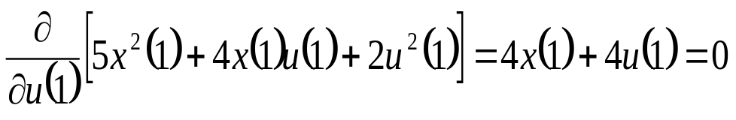
2) k=1
, u*(1)= -x(1)

Slide 12
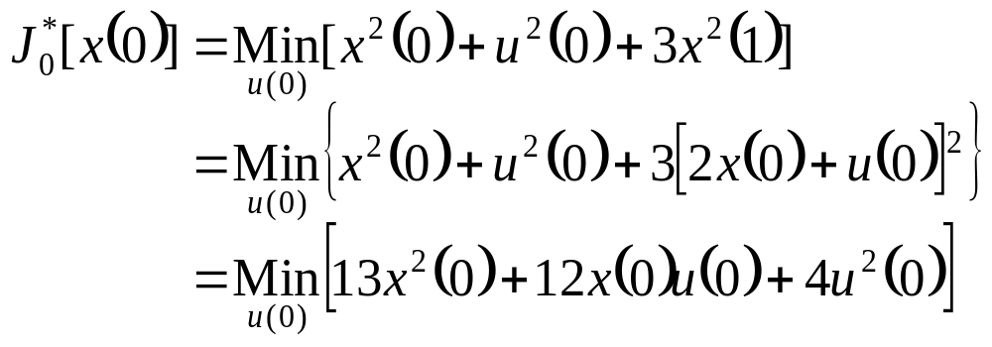
3) k=0(起始级)

Slide 13
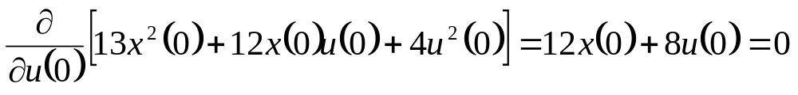





∴u*(0)=-
x(0)
以x(0)=1代入，u*(0)=-
4) x(0)=1，x(1)=2x(0)+u(0)=2-
=
, u*(1)=-x(1)=-
, u*(2)=0
∴最优决策：u*(0)=-
，u*(1)= -
，u*(2)=0
归纳：
1.动态规划不是只考虑当前一级，而是从全局出发。
2.递推的顺序从最后一级开始，因此某一级的决策只影响这一级此后的性能指标，
而对此以前的过程无影响。
3.最优控制是状态的线性函数，但反馈增益矩阵是时变的，相当于终端时间固定。
u(0)= -
x(0)，u(1)=-x(1)，u(2)=0×x(2)

Slide 14

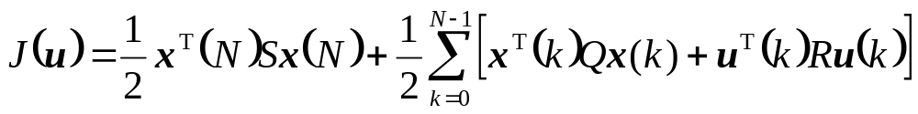
3. 离散系统的线性调节器问题
, x(0)=x₀∈R^{n}, k=0,1,……,N-1
设u(k)不受约束, u(k)∈R^{r}, 求u*(k)使
为极小，S≥0，Q ≥ 0, R>0,对此，最优决策是存在的
其中，P(k)是Riccati方程的解
, P(N)=S

Slide 15
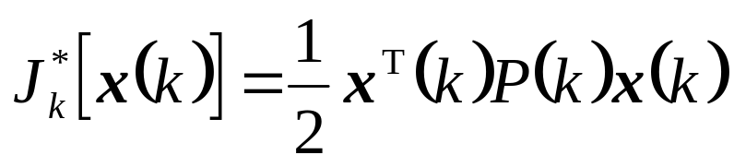

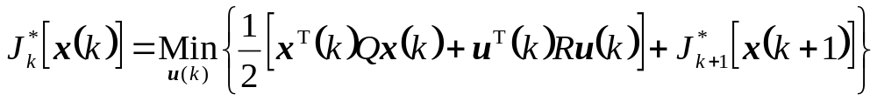
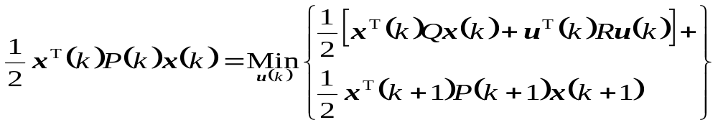
证：∵u(k)不受约束
根据最优性原理：

Slide 16
……(1)
对u(k)求偏导数：

Slide 17
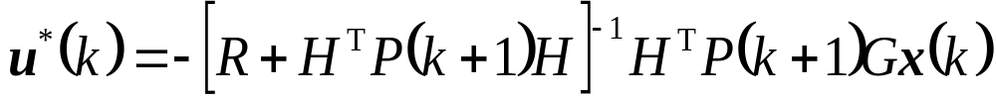
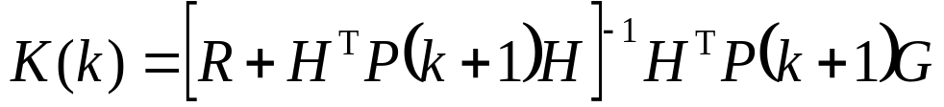
∴
u*(k)与x(k)之间是线性关系，u(k)=-K(k)x(k) ………………………………...(2)
………(3)
将(2)代(1)得：

Slide 18
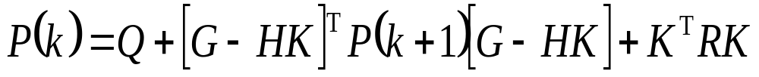
∴
……………………(4)
将(3)代入(4)得：

Slide 19
…………(5)

Slide 20
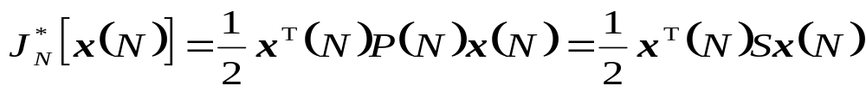
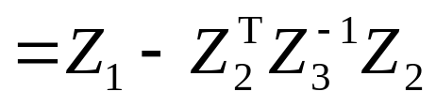

∵
∴P(N)=S 证毕。
为计算方便，将(5)改写成：
式中
由(3)得

Slide 21
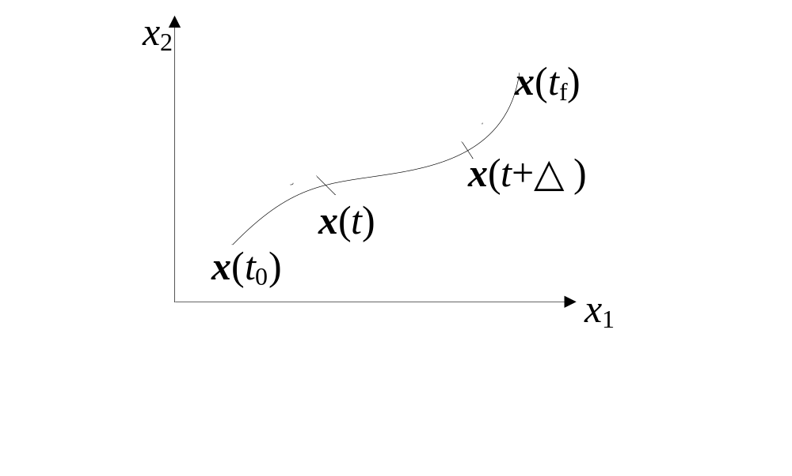



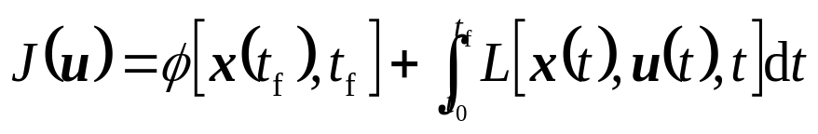
4. 动态规划的连续形式
利用动态规划最优性原理可推导出动态规划的连续形式——哈密尔顿-雅可比方程，是偏微分方程。
给定连续系统的状态方程
u(t)不受约束
受约束
求u*(t)使
为最小 。

Slide 22
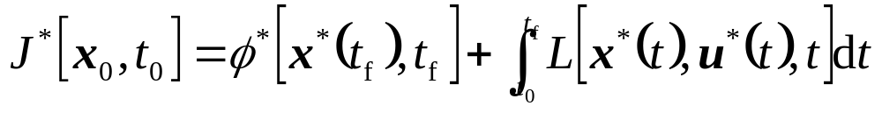
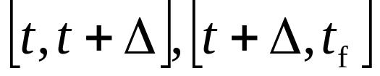
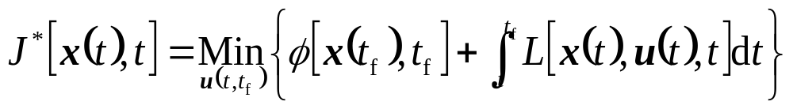
解：用动态规划法求取。 假设u*(t)已求得，x*(t)已求知。
分两级过程：

Slide 23
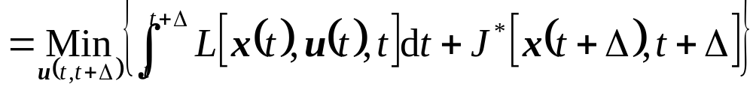
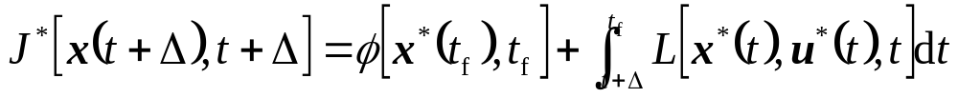
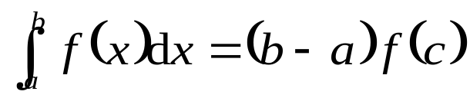
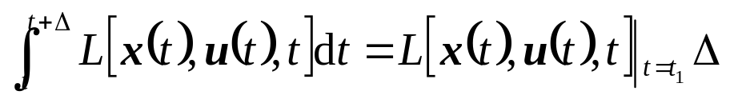

……..………….(1)
①用积分中值定理
a≤c≤b
其中

Slide 24
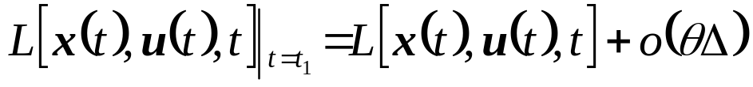
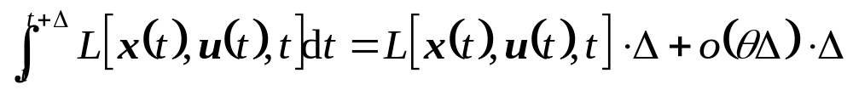
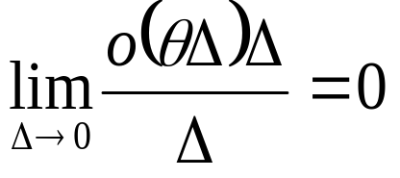
∴
是高阶无穷小
②用泰勒级数展开
代入(1)得

Slide 25



两边同除△，并令
，有
∴
……..(2)
——称Bellman方程

Slide 26


当(2)右边对u(t)的微分不存在，或u(t)受约束时，通过对(2)右边求极小，而求出u*(t)。当u(t)不受约束且(2)右边对u(t)的微分存在，通过
解出u*(t)代入(2)得：
…….(3)
——称Hamilton-Jacobi方程

Slide 27



令
引入
…….......(4)
则
边界条件

Slide 28



动态规划法与变分法和最小值原理的联系：
1)可导出与变分法和最小值原理相同的协态方程和横截条件。
2)相互补充
解极值问题步骤：
① 构造

Slide 29


求极小值，若u(t)无约束，求导,若u(t)有约束，求Min H
得
② 解Harmilton-Jacobi方程(3)求
③ 将J*代入u*,得u*是x的函数
④ 将u*代入状态方程，求x*(t)
⑤ 将x*(t)代回u*得u*(t)

Slide 30



例：设被控对象由两个积分环节串联组成
用动态规划求u(t)使J(u)为极小

Slide 31



解：1) Harmilton函数
∴

Slide 32

2) 代入H-J方程

Slide 33





3) 求
∵定常，时间∞，终端固定
∴
4) 代入H-J方程
将P代入

Slide 34






由于x(t)任意，不为零
∴
得
∵P正定 ∴取

Slide 35






∴
5) 将J*代入u*,
得到的u*(t)是x(t)的函数，由状态反馈组成。
6) 证明结果是正确的（最优性能指标）

Slide 36


思路：用状态方程，求x*(t),u*(t),然后代入J*
∵两者结果J*=2，说明结果正确

Slide 37
作业：P158-160 4-4，4-5，4-9(求u*(t)是x(t)的函数)，4-16 (求u*(t)是时间t和初态x₀的函数)

